Slide 1

Ujian Akhir Semester Probabilitas dan Proses Stokastik – 03 REALTIME CLICKSTREAM
Oleh:
Erna Wulandari
1606838281
Notes:
Assalammu’alaikum Wr. Wb., selamat siang bu ratna, bu prima, dan bu diyana. Perkenalkan nama saya naiza astri wulandari, pada siang hari ini saya akan menjelaskan mengenai skripsi saya yaitu pengembangan sistem penilaian esai pendek otomatis (simple-o) dengan bahasa indonesia menggunakan algoritma k-means dan metode latent semantic analysis

Slide 2
O U T L I N E
CLICKSTREAM
PEMILIHAN DATA
PENGOLAHAN DATA DAN ANALISIS
KAITAN DENGAN DATA LAIN
KESIMPULAN
REFERENSI

Slide 3
CLICKSTREAM
Clickstream merupakan suatu istilah yang merepresentasikan bagaimana suatu klik (click) dapat terjadi dan dapat dilihat bagaimana pola dari kejadian dari sesuatu yang diklik tersebut.
Dengan melakukn Click pada suatu website, dapat dilihat kapan kejadian tersebut dilakukan, banyaknya intensitas, dan lain sebagainya.
Notes:
seiring dengan perkembangan teknologi, E-learning merupakan penggunaan teknologi informasi dan komunikasi untuk proses belajar dan mengajar. salah satu fungsi elearning adalah ujian online, jenis soal yang sering digunakan adalah pilihan ganda karna kemudahannya untuk dikoreksi secara otomatis. Jenis soal esai masih belum banyak diterapkan di ujian online, karena sulitnya memeriksa jawaban secara otomatis

Slide 4
Pemilihan Data
Data diambil dari AWS Amazon
Data berisi kejadian klik yang dilakukan beberapa user pada website http://www.acme.com/.
Data tersebut merupakan data dari tanggal 1 Maret 2012 hingga 15 Maret 2012.
Data tersebut merupakan data ke-5 dan merupakan data terakhir yang ditampilkan.
Banyak data berjumlah 36270 data
Notes:
seiring dengan perkembangan teknologi, E-learning merupakan penggunaan teknologi informasi dan komunikasi untuk proses belajar dan mengajar. salah satu fungsi elearning adalah ujian online, jenis soal yang sering digunakan adalah pilihan ganda karna kemudahannya untuk dikoreksi secara otomatis. Jenis soal esai masih belum banyak diterapkan di ujian online, karena sulitnya memeriksa jawaban secara otomatis

Slide 5
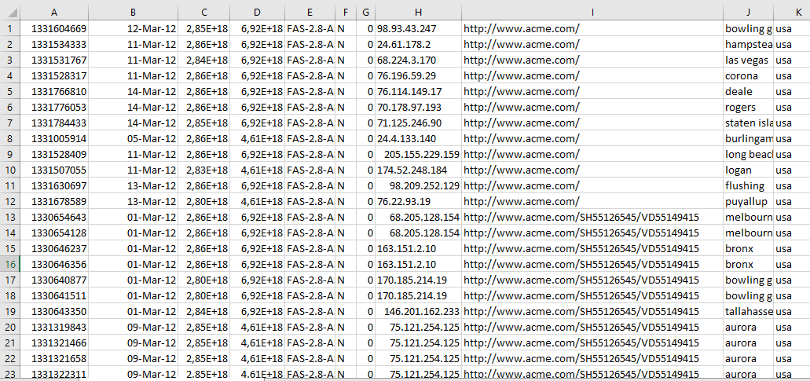
Pemilihan Data
Tampilan Data :
Notes:
seiring dengan perkembangan teknologi, E-learning merupakan penggunaan teknologi informasi dan komunikasi untuk proses belajar dan mengajar. salah satu fungsi elearning adalah ujian online, jenis soal yang sering digunakan adalah pilihan ganda karna kemudahannya untuk dikoreksi secara otomatis. Jenis soal esai masih belum banyak diterapkan di ujian online, karena sulitnya memeriksa jawaban secara otomatis

Slide 6
Pengolahan Data
Data diolah dengan menggunakan bahasa R.
Bahasa R merupakan pemrograman yang dapat membatu pengolahan data stokastik.
Sistem penilaian ujian lisan diproses dengan menggunakan algoritma winnowing.
Sistem penilaian ujian lisan otomatis dibangun dalam dua aplikasi yaitu aplikasi berbasis Web API dan aplikasi berbasis Android.
Aplikasi berbasis Web API digunakan untuk menerima dan menanggapi data dengan menggunakan protokol HTTP dan dilakukan proses pada sisi server.
Notes:
seiring dengan perkembangan teknologi, E-learning merupakan penggunaan teknologi informasi dan komunikasi untuk proses belajar dan mengajar. salah satu fungsi elearning adalah ujian online, jenis soal yang sering digunakan adalah pilihan ganda karna kemudahannya untuk dikoreksi secara otomatis. Jenis soal esai masih belum banyak diterapkan di ujian online, karena sulitnya memeriksa jawaban secara otomatis

Slide 7

Analisis Data
Data dilakukan analisis dengan menggunakan Markov Chains
Markov Chain merupkan proses stokastik dengan X(n) yang mengambil state mn dari himpunan M pada setiap kali n.
Pengguna website biasanya tidak hanya mengunjungi satu web saja, namun dapat mengunjungi dari webite satu ke website lain yang berbeda. Analisis dilakukan untuk memperhitungkan apa yang paling sering pengguna kunjungi dan apa yang membuat nya tertarik, dan kapan saja itu dilakukan. Untuk menerapkan metode Markov Chain pada bahasa R, dapat dilakukan dengan cara :
Notes:
seiring dengan perkembangan teknologi, E-learning merupakan penggunaan teknologi informasi dan komunikasi untuk proses belajar dan mengajar. salah satu fungsi elearning adalah ujian online, jenis soal yang sering digunakan adalah pilihan ganda karna kemudahannya untuk dikoreksi secara otomatis. Jenis soal esai masih belum banyak diterapkan di ujian online, karena sulitnya memeriksa jawaban secara otomatis

Slide 8

Analisis Data
fitMarkovChain() menghitung kemungkinan dari log objek Markov Chain berdasarkan matriks frekuens transisi mxm
Berdasarkan kemungkinan log ini, dapat membandingkan dua objek fitted ‘MarkovChain’.
Ketika data dimasukan dan menggunakan metode markov chain maka dihasilkan grafik sebagai berikut :
Notes:
seiring dengan perkembangan teknologi, E-learning merupakan penggunaan teknologi informasi dan komunikasi untuk proses belajar dan mengajar. salah satu fungsi elearning adalah ujian online, jenis soal yang sering digunakan adalah pilihan ganda karna kemudahannya untuk dikoreksi secara otomatis. Jenis soal esai masih belum banyak diterapkan di ujian online, karena sulitnya memeriksa jawaban secara otomatis

Slide 9
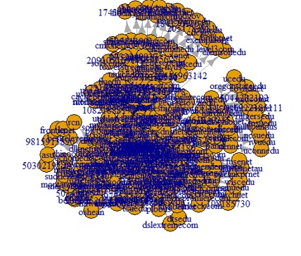
Analisis Data
Berikut merupakan grafik yang dihasilkan dari data dengan menggunakan bahasa R dan metode Markov Chain
Notes:
seiring dengan perkembangan teknologi, E-learning merupakan penggunaan teknologi informasi dan komunikasi untuk proses belajar dan mengajar. salah satu fungsi elearning adalah ujian online, jenis soal yang sering digunakan adalah pilihan ganda karna kemudahannya untuk dikoreksi secara otomatis. Jenis soal esai masih belum banyak diterapkan di ujian online, karena sulitnya memeriksa jawaban secara otomatis

Slide 10
Analisis Data
Grafik tersebut merupakan suatu grafik yang menghitung data berdasarkan link url yang pengguna klik pada web acme.com.
Probabilitas yang dihasilkan dapat sampai dengan 0.00000sekian karena banyak dari user yang melakukan klik pada web acme terutama pada web dengan url : http://www.acme.com/SH55126545/VD55177927 . Namun, ada juga yang memiliki probibilitas sama dengan 1, yaitu pada link http://www.acme.com/SH559056/VD5518166 dan http://www.acme.com/SH559026/VD5582785.
semakin banyak suatu link dilakukan klik, maka semakin kecil probabilitasnya.
Notes:
seiring dengan perkembangan teknologi, E-learning merupakan penggunaan teknologi informasi dan komunikasi untuk proses belajar dan mengajar. salah satu fungsi elearning adalah ujian online, jenis soal yang sering digunakan adalah pilihan ganda karna kemudahannya untuk dikoreksi secara otomatis. Jenis soal esai masih belum banyak diterapkan di ujian online, karena sulitnya memeriksa jawaban secara otomatis

Slide 11
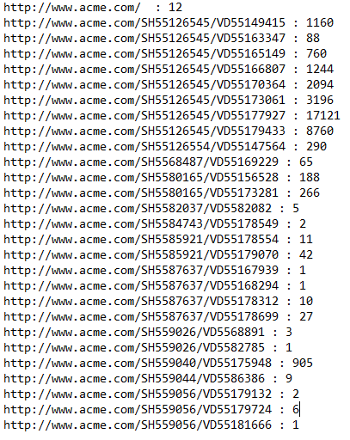
Analisis Data
Berikut merupakan banyak data clickstream pada link acme.com yang dihitung secara manual.
Notes:
seiring dengan perkembangan teknologi, E-learning merupakan penggunaan teknologi informasi dan komunikasi untuk proses belajar dan mengajar. salah satu fungsi elearning adalah ujian online, jenis soal yang sering digunakan adalah pilihan ganda karna kemudahannya untuk dikoreksi secara otomatis. Jenis soal esai masih belum banyak diterapkan di ujian online, karena sulitnya memeriksa jawaban secara otomatis

Slide 12
Keterkaitan dengan Data lain
Clickstream
Kota
Negara
Link url acmecom
Keterkaitan kejadian clickstream pada link url acme.com dapat dilihat dari mana klik tersebut dilakukan seperti kota dan negara. Kota mana dan di Negara mana yang paling banyak melakukan klik pada web acme
Notes:
seiring dengan perkembangan teknologi, E-learning merupakan penggunaan teknologi informasi dan komunikasi untuk proses belajar dan mengajar. salah satu fungsi elearning adalah ujian online, jenis soal yang sering digunakan adalah pilihan ganda karna kemudahannya untuk dikoreksi secara otomatis. Jenis soal esai masih belum banyak diterapkan di ujian online, karena sulitnya memeriksa jawaban secara otomatis

Slide 13
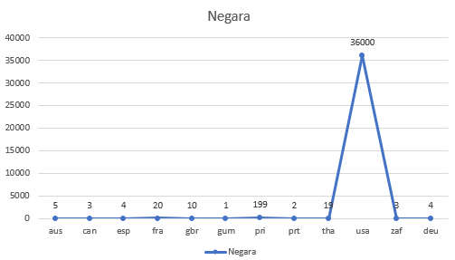
Keterkaitan dengan Data lain
Keterkaitan link website acme dengan Negara yaitu dapat direpresentasikan sebagai berikut :
Notes:
seiring dengan perkembangan teknologi, E-learning merupakan penggunaan teknologi informasi dan komunikasi untuk proses belajar dan mengajar. salah satu fungsi elearning adalah ujian online, jenis soal yang sering digunakan adalah pilihan ganda karna kemudahannya untuk dikoreksi secara otomatis. Jenis soal esai masih belum banyak diterapkan di ujian online, karena sulitnya memeriksa jawaban secara otomatis

Slide 14
Keterkaitan dengan Data lain
Berdasarkan grafik tersebut dapat dilihat Negara mana yang paling banyak mengakses link acme.com . Pada grafik tersebut negara terbanyak yang mengakses web acme adalah USA yang melakukan clickstream sebanyak 36000 kali. Dengan kota sebanyak 2286 kota.
Notes:
seiring dengan perkembangan teknologi, E-learning merupakan penggunaan teknologi informasi dan komunikasi untuk proses belajar dan mengajar. salah satu fungsi elearning adalah ujian online, jenis soal yang sering digunakan adalah pilihan ganda karna kemudahannya untuk dikoreksi secara otomatis. Jenis soal esai masih belum banyak diterapkan di ujian online, karena sulitnya memeriksa jawaban secara otomatis

Slide 15
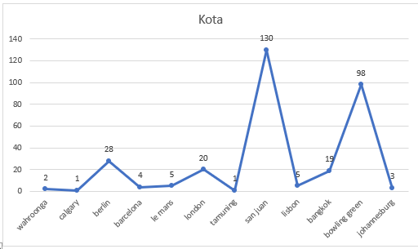
Keterkaitan dengan Data lain
Keterkaitan link website acme dengan Kota yaitu dapat direpresentasikan sebagai berikut :
Notes:
seiring dengan perkembangan teknologi, E-learning merupakan penggunaan teknologi informasi dan komunikasi untuk proses belajar dan mengajar. salah satu fungsi elearning adalah ujian online, jenis soal yang sering digunakan adalah pilihan ganda karna kemudahannya untuk dikoreksi secara otomatis. Jenis soal esai masih belum banyak diterapkan di ujian online, karena sulitnya memeriksa jawaban secara otomatis

Slide 16
Keterkaitan dengan Data lain
Grafik tersebut merupakan grafik yang diambil masing-masing satu kota dari setiap Negara. Karena pada data yang diberikan terdapat sebanyak lebih dari 2 ribu kota yang melakukan akses pada web acme.
Maka berdasarkan grafik tersebut dapat dilihat Kota mana yang paling banyak mengakses link acme.com . Pada grafik tersebut negara terbanyak yang mengakses web acme adalah USA yang melakukan clickstream sebanyak 36000 kali. Dengan kota sebanyak 2286 kota.
Notes:
seiring dengan perkembangan teknologi, E-learning merupakan penggunaan teknologi informasi dan komunikasi untuk proses belajar dan mengajar. salah satu fungsi elearning adalah ujian online, jenis soal yang sering digunakan adalah pilihan ganda karna kemudahannya untuk dikoreksi secara otomatis. Jenis soal esai masih belum banyak diterapkan di ujian online, karena sulitnya memeriksa jawaban secara otomatis

Slide 17
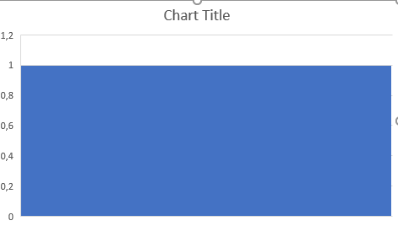
Keterkaitan dengan Data lain
Namun jika menggunakan semua kota yang terdapat pada data maka grafik yang ditampilkan adalah sebagai berikut :
Notes:
seiring dengan perkembangan teknologi, E-learning merupakan penggunaan teknologi informasi dan komunikasi untuk proses belajar dan mengajar. salah satu fungsi elearning adalah ujian online, jenis soal yang sering digunakan adalah pilihan ganda karna kemudahannya untuk dikoreksi secara otomatis. Jenis soal esai masih belum banyak diterapkan di ujian online, karena sulitnya memeriksa jawaban secara otomatis

Slide 18
Kesimpulan
Dari pengolahan data yang dilakukan sebanyak 36270 data pada web acme dengan menggunakan metode Markov Chain dan bahasa Pemograman R, dapat disimpulkan bahwa, semakin banyak data yang diambil maka probabilitas akan semakin sedikit. Dan jika data hanya terdapat satu atau sedikit data yang ada maka nilai probabilitas semakin tinggi.
Link yang paling banyak diakses atau di klik adalah link http://www.acme.com/SH55126545/VD55177927
Link yang paling sedikit dikunjungi adalah link : http://www.acme.com/SH559056/VD5518166 dan http://www.acme.com/SH559026/VD5582785
Negara terbanyak yang mengakses link acme adalah USA, dapat disimpulkan bahwa USA adalah negara dengan teknologi yang paling maju dan merupakan negara Internet of Things.
Notes:
seiring dengan perkembangan teknologi, E-learning merupakan penggunaan teknologi informasi dan komunikasi untuk proses belajar dan mengajar. salah satu fungsi elearning adalah ujian online, jenis soal yang sering digunakan adalah pilihan ganda karna kemudahannya untuk dikoreksi secara otomatis. Jenis soal esai masih belum banyak diterapkan di ujian online, karena sulitnya memeriksa jawaban secara otomatis

Slide 19
Link Github dan Media Sosial
Github : https://github.com/ernawulandarii/clickstreamrealtime
Social Media : https://www.facebook.com/photo.php?fbid=2488592514583033&set=a.303344356441204&type=3&theater
Notes:
seiring dengan perkembangan teknologi, E-learning merupakan penggunaan teknologi informasi dan komunikasi untuk proses belajar dan mengajar. salah satu fungsi elearning adalah ujian online, jenis soal yang sering digunakan adalah pilihan ganda karna kemudahannya untuk dikoreksi secara otomatis. Jenis soal esai masih belum banyak diterapkan di ujian online, karena sulitnya memeriksa jawaban secara otomatis

Slide 20
Terima kasih
20

